Slide 1
Quản lý quán Coffee

Slide 2

Thành viên
Nhóm 14
Lương Xuân Thắng 20110724
Lê Đình Trường 20110215
Chu Trần Minh Đức 20110266
Phạm Ngọc Thắng 20110728

Slide 3
Danh mục thuyết trình
Đặc tả đề tài
Thiết kế CSDL
Thiết kế mức quan niệm (ERD)
Thiết kế mức logic
Cài đặt CSDL, constraint, trigger, view
III. Thiết kế các chức năng
Function
Procedure
IV.Tạo user và phân quyền
V. Giao diện
VI. Demo Project

Slide 4
Đặc tả đề tài

Slide 5
Đặc tả đề tài
Cửa hàng bán coffee bán nhiều loại món. Mỗi loại món có mã loại, tên loại.
Mỗi nhân viên (thu ngân) sẽ có một tài khoản và phải đăng nhập để vào bên trong hệ thống, khi đăng ký làm ở cửa hàng sẽ lưu lại mã nhân viên, họ tên, địa chỉ, số điện thoại, ngày vào làm, số ngày làm, giới tính, ngày sinh, chức vụ vào hệ thống.
Mỗi nhân viên có thể làm một hoặc nhiều ca làm việc khác nhau.

Slide 6
Đặc tả đề tài
Mỗi tài khoản trong hệ thống sẽ gồm tên tài khoản, mật khẩu và loại tài khoản, mỗi tài khoản có một tên tài khoản duy nhất và có 1 thông tin nhân viên.
Đối với bàn sẽ do khách hàng chọn và thông tin bàn gồm: mã bàn, tên bàn và trạng thái của bàn.
Thực đơn gồm: mã món, mã loại, tên món, đơn giá, đơn vị tính, trạng thái.

Slide 7
Đặc tả đề tài
Thông tin hóa đơn của khách hàng gồm mã hóa đơn, mã nhân viên thực hiện, mã bàn, ngày tạo, giảm giá, thành tiền, trạng thái.
Chi tiết hóa đơn của hóa đơn tương ứng gồm mã chi tiết hóa đơn, mã hóa đơn, mã món, số lượng

Slide 8
II.Thiết kế CSDL

Slide 9
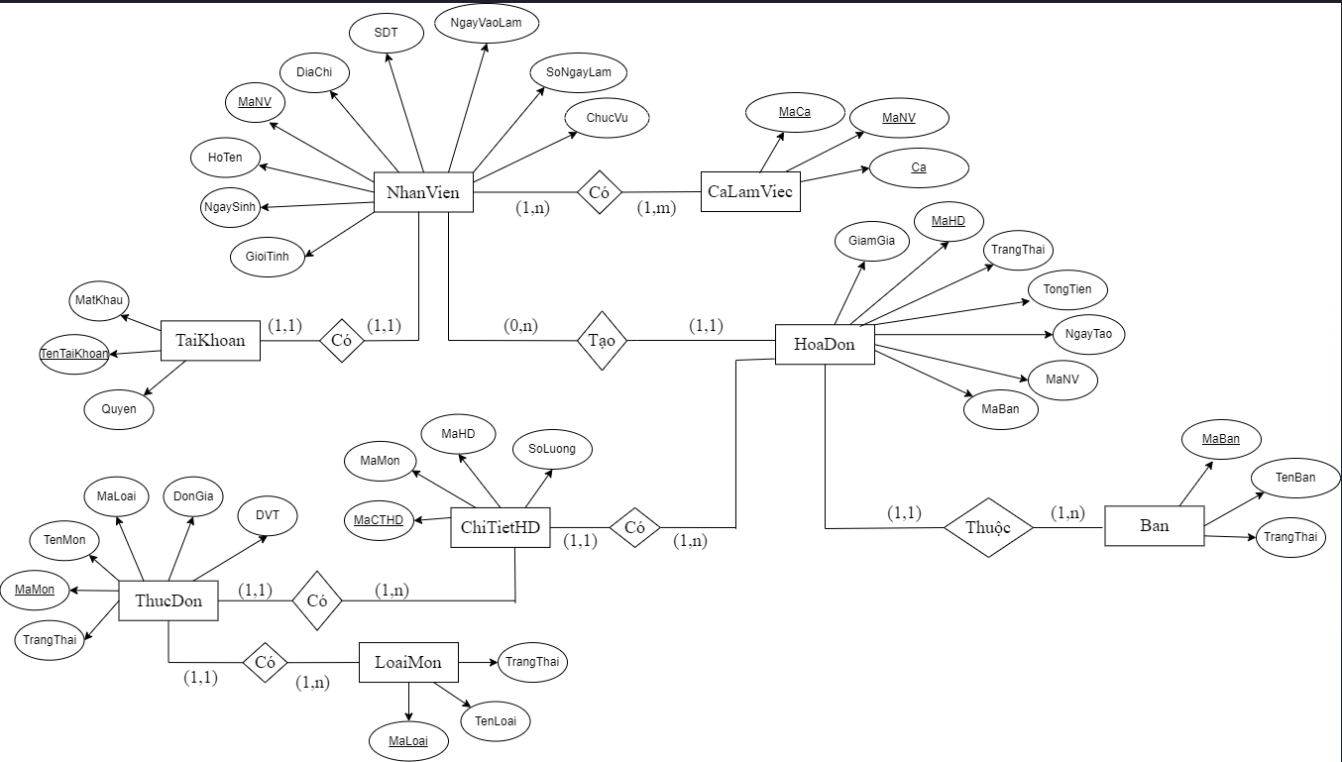
Thiết kế mức quan niệm (ERD)

Slide 10
2. Thiết kế mức logic
TaiKhoan (TenTaiKhoan, MatKhau, Quyen).
NhanVien(MaNV, HoTen, DiaChi, SDT, NgayVaoLam, SoNgayLam, GioiTinh, NgaySinh, ChucVu).
CaLamViec (MaCa, MaNV, Ca).
Ban (MaBan, TenBan, TrangThai).
HoaDon(MaHD, MaNV, MaBan, Ngaytao, GiamGia, TongTien, TrangThai).
ChiTietHD(MaCTHD, MaHD, MaMon, SoLuong).
ThucDon(MaMon, MaLoai, TenMon, DonGia, DVT, TrangThai).
LoaiMon(MaLoai, Tenloai, TrangThai).

Slide 11
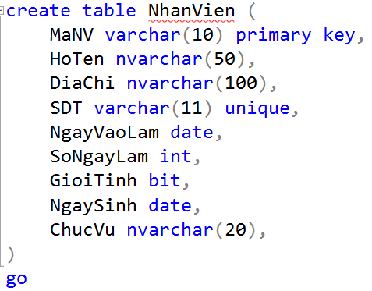
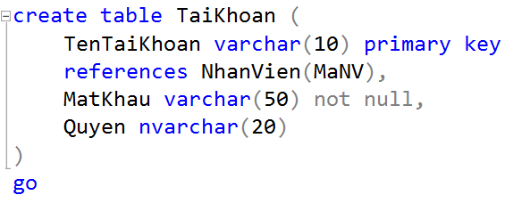
3. Cài đặt CSDL, constraint, trigger, view
Cài đặt CSDL

Slide 12
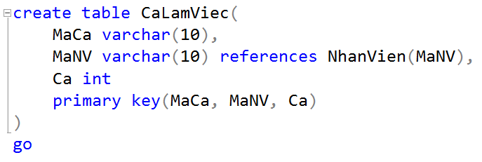
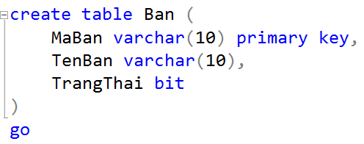
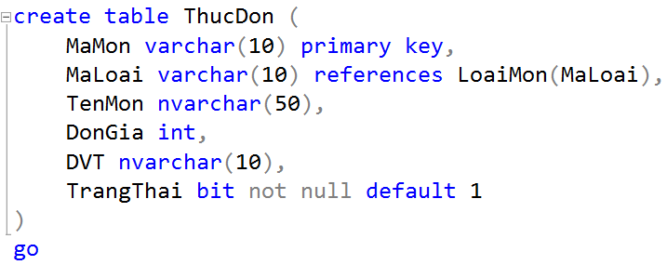
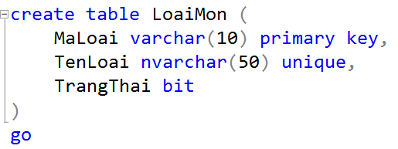
3. Cài đặt CSDL, constraint, trigger, view
Cài đặt CSDL

Slide 13
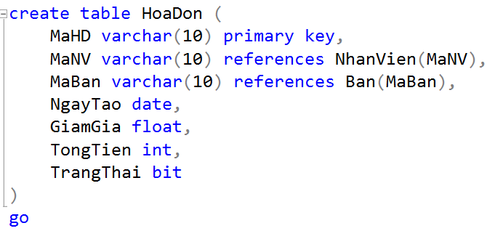
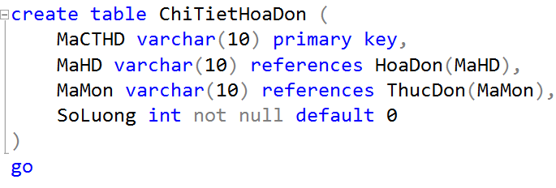
3. Cài đặt CSDL, constraint, trigger, view
Cài đặt CSDL

Slide 14
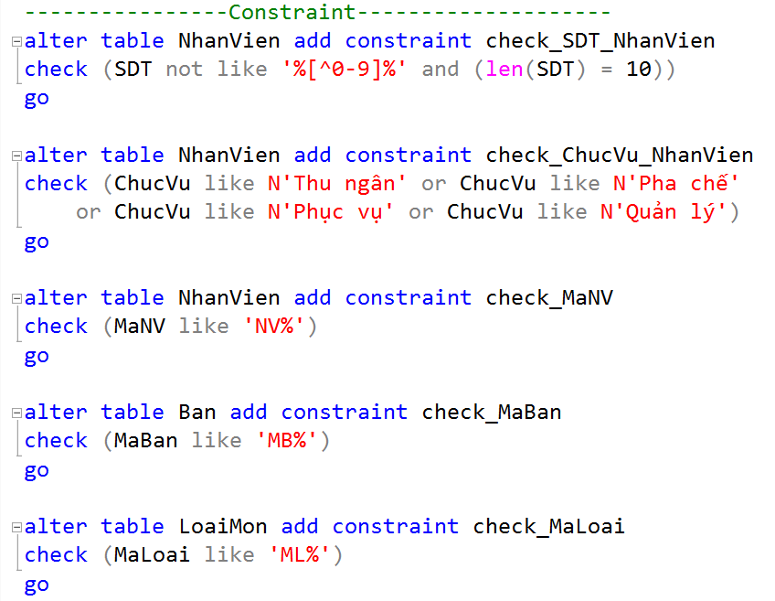
3. Cài đặt CSDL, constraint, trigger, view
Constraint

Slide 15
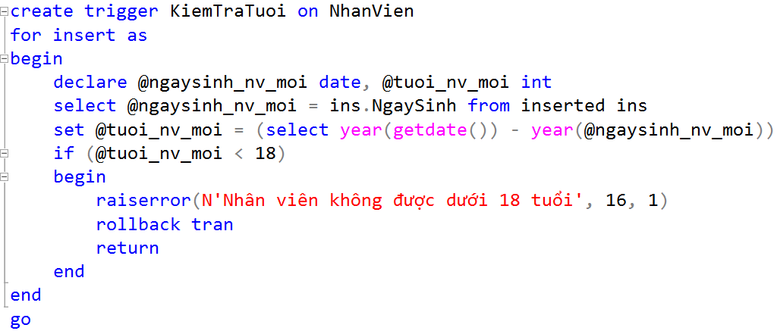
3. Cài đặt CSDL, constraint, trigger, view
Trigger

Slide 16
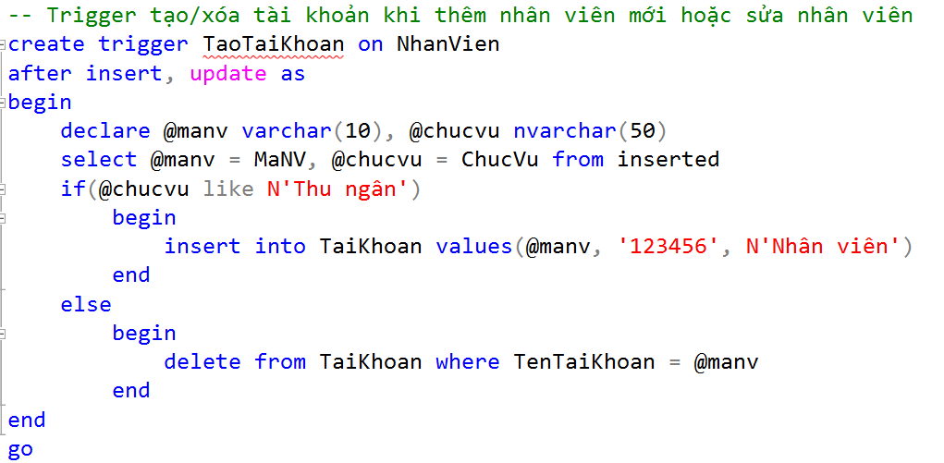
3. Cài đặt CSDL, constraint, trigger, view
Trigger

Slide 17
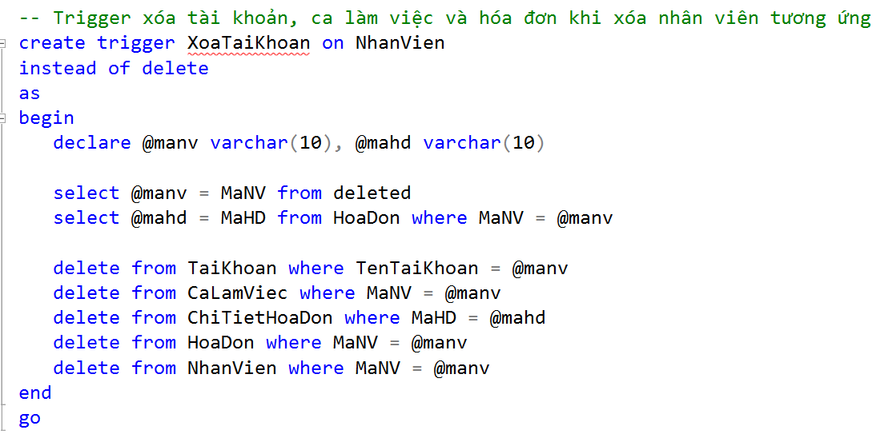
3. Cài đặt CSDL, constraint, trigger, view
Trigger

Slide 18
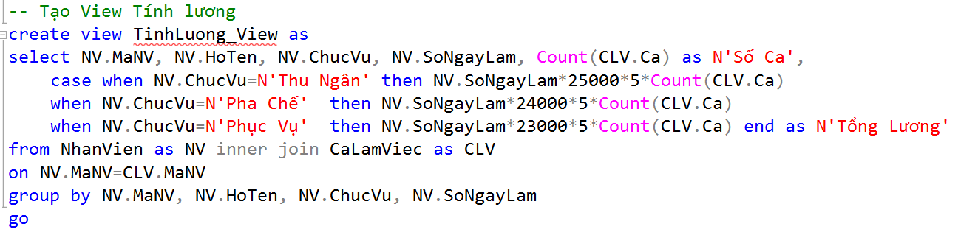
3. Cài đặt CSDL, constraint, trigger, view
View

Slide 19
III.Thiết kế Chức năng

Slide 20
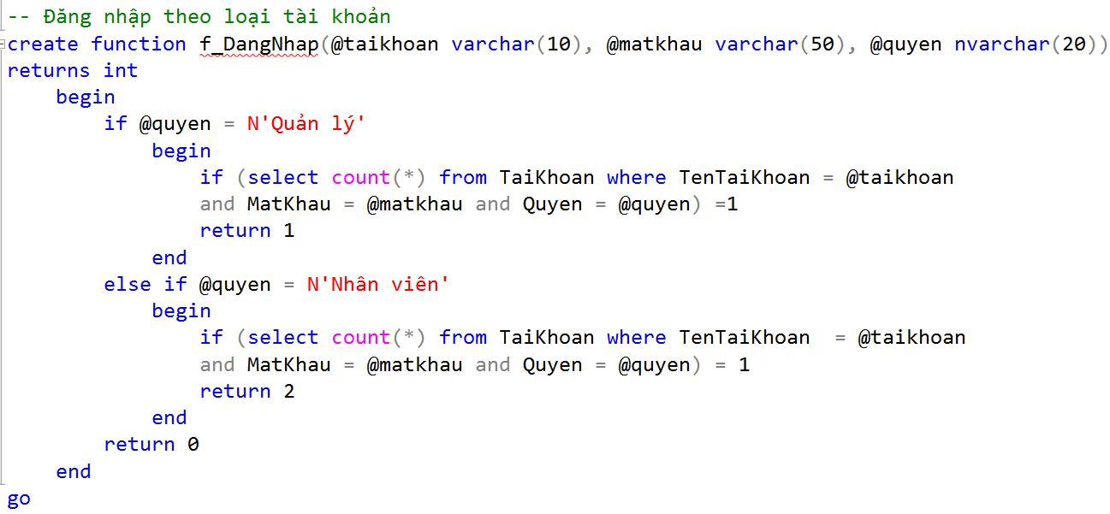
1.Function

Slide 21
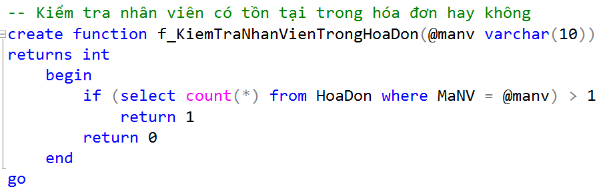
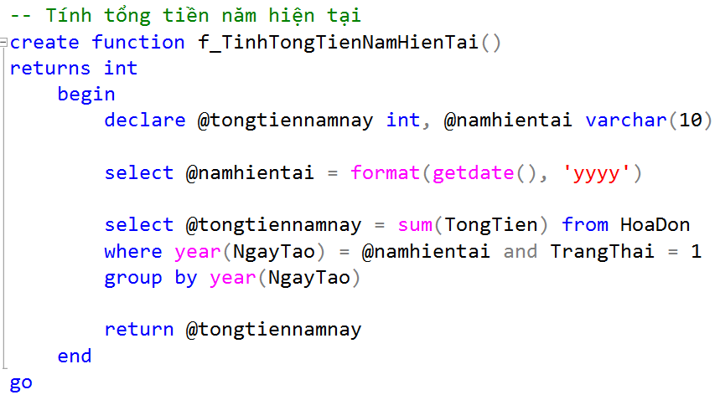
1.Function

Slide 22
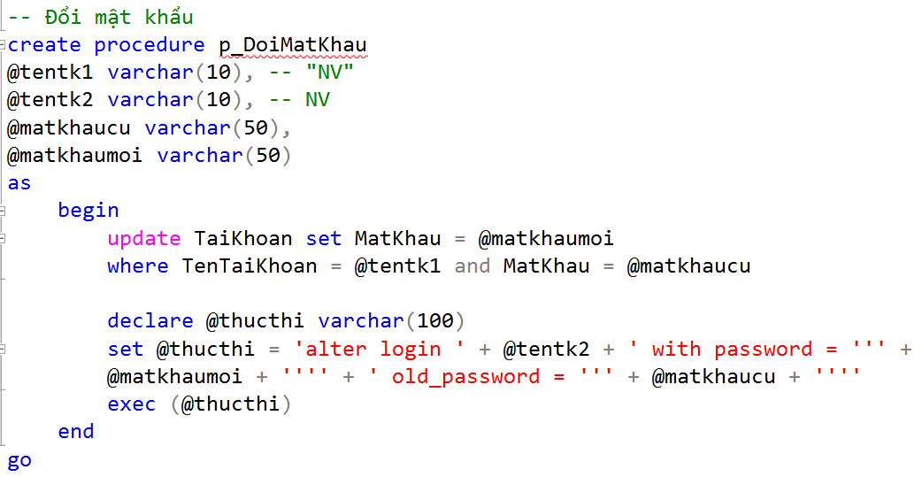
2. Procedure

Slide 23
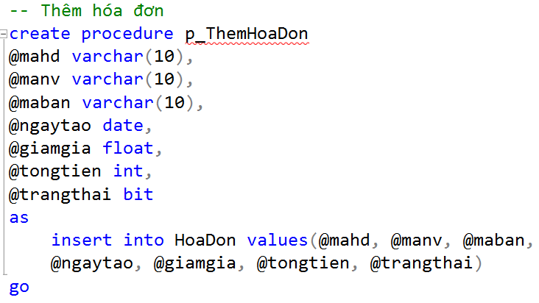
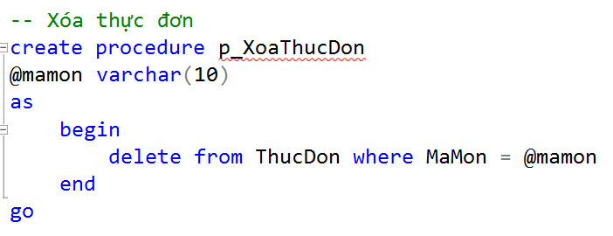
2. Procedure

Slide 24
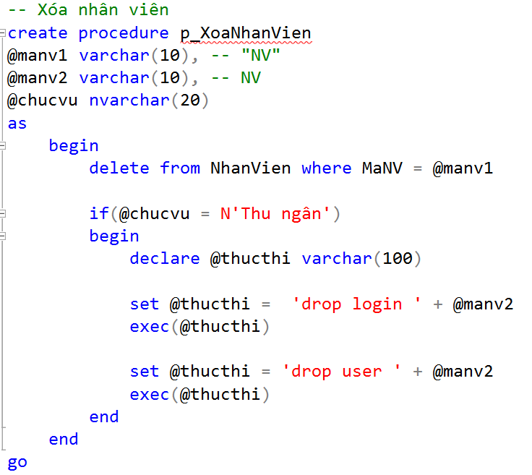
2. Procedure

Slide 25
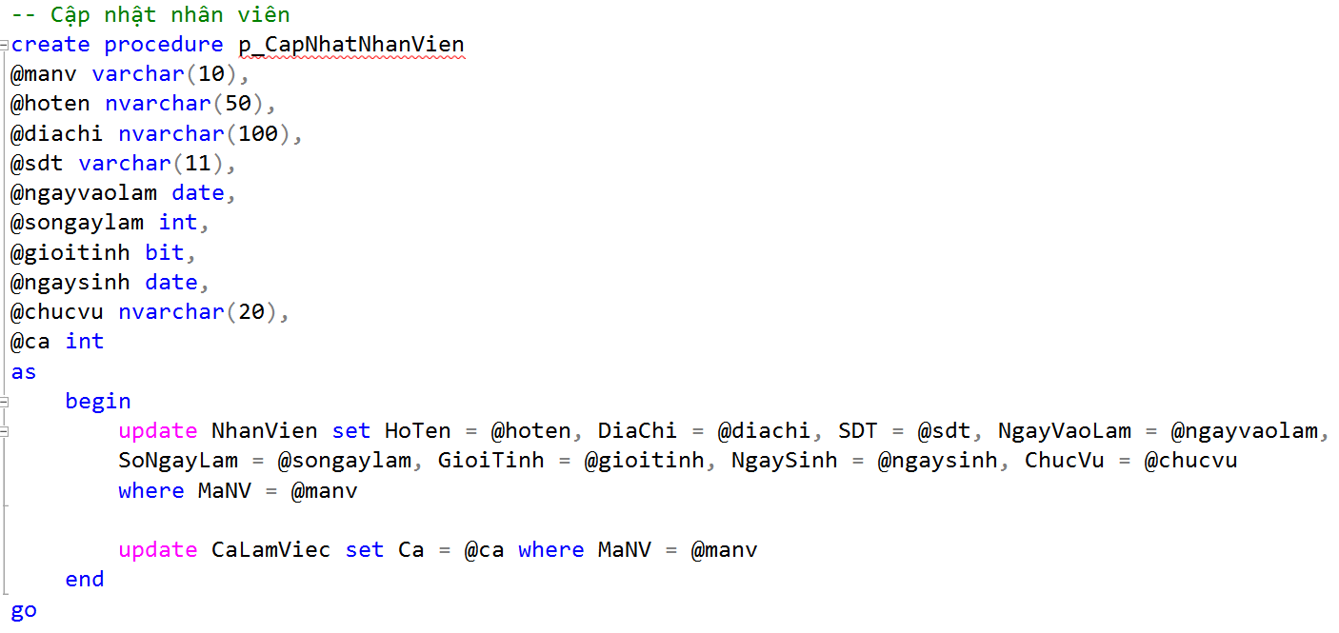
2. Procedure

Slide 26
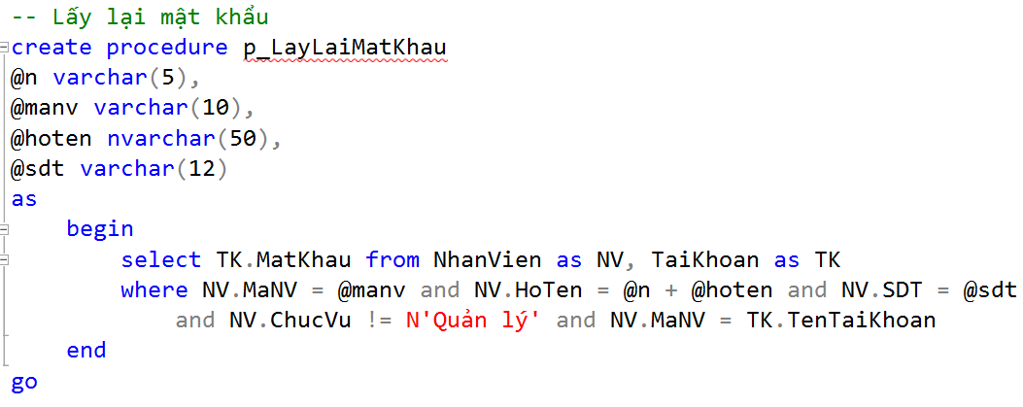
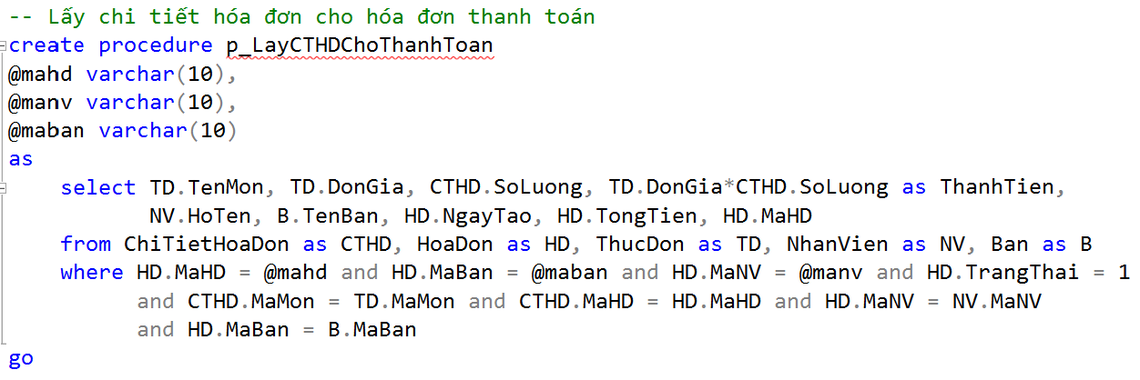
2. Procedure

Slide 27
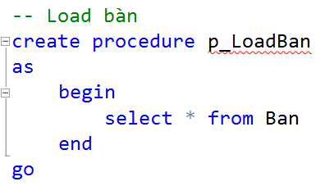
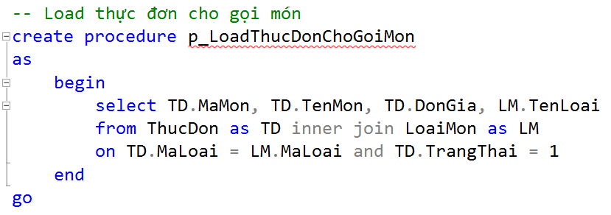
2. Procedure

Slide 28
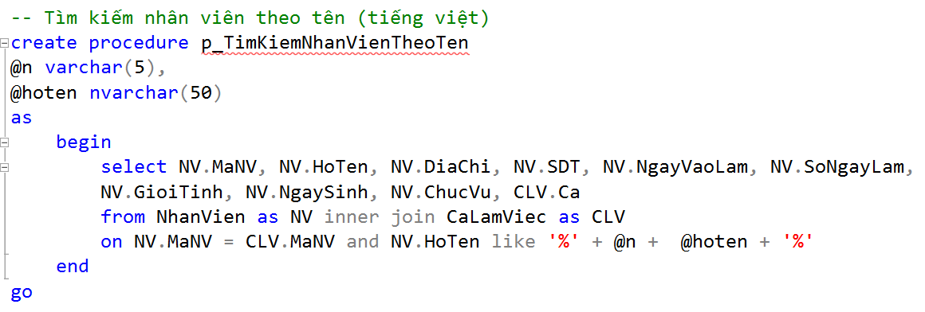
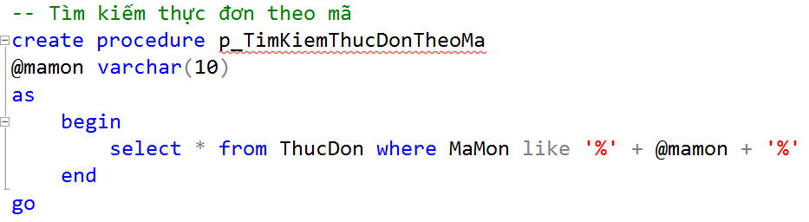
2. Procedure

Slide 29
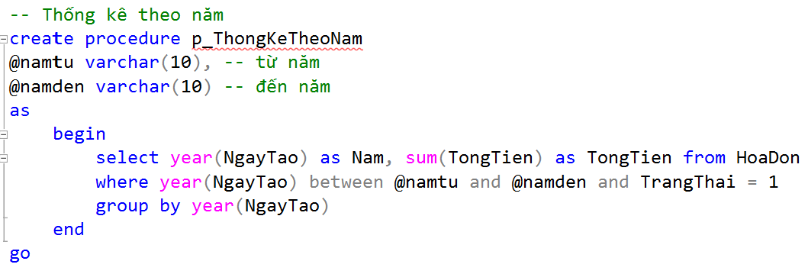
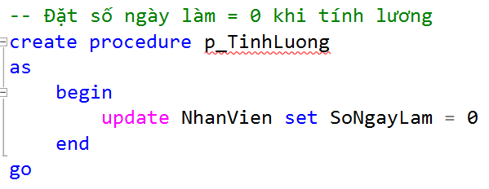
2. Procedure

Slide 30
IV. Tạo user và phân quyền

Slide 31
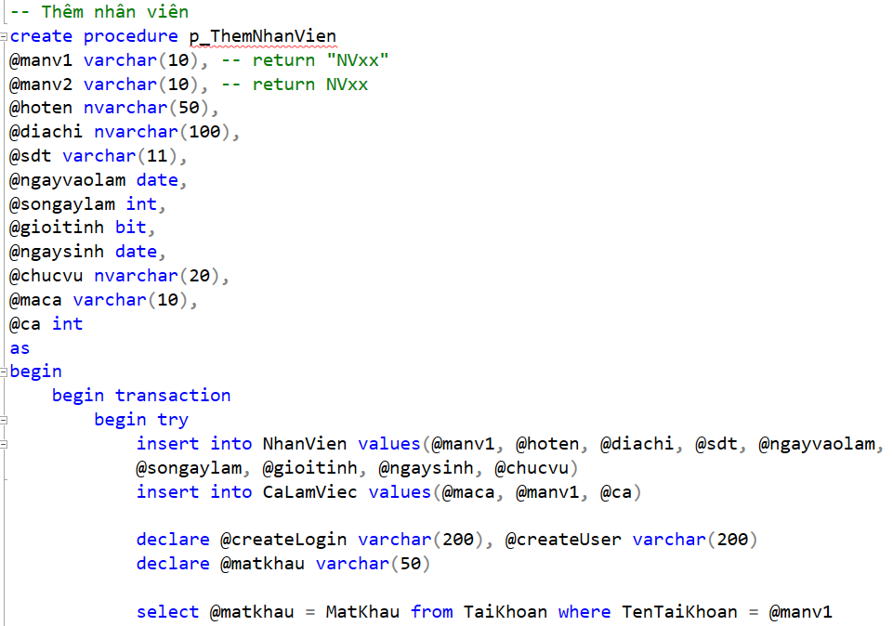
Tạo user và phân quyền

Slide 32
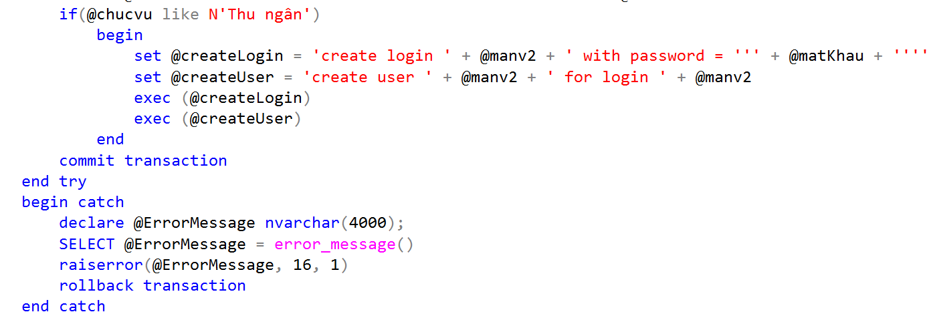
Tạo user và phân quyền

Slide 33
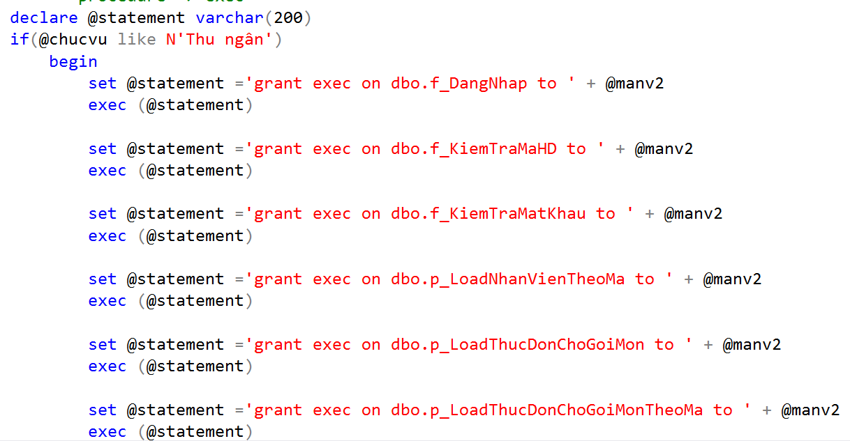
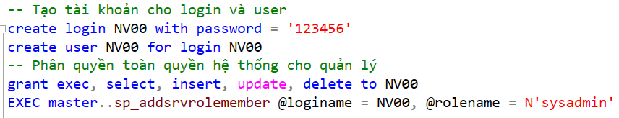
Tạo user và phân quyền

Slide 34
V. Giao diện

Slide 35
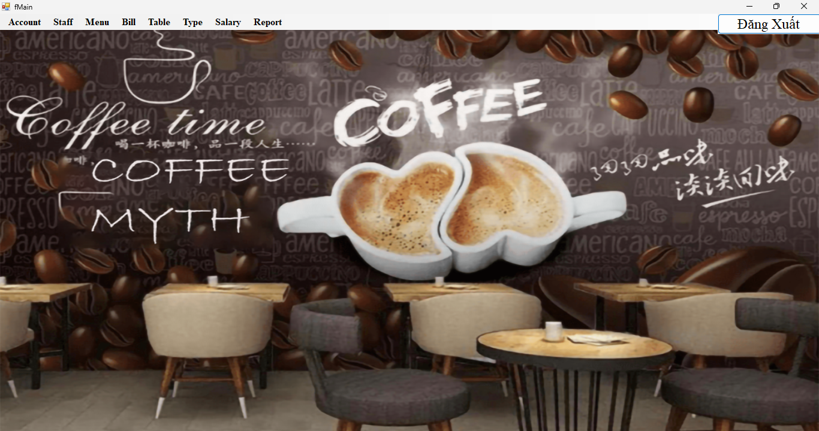
Giao diện Admin

Slide 36
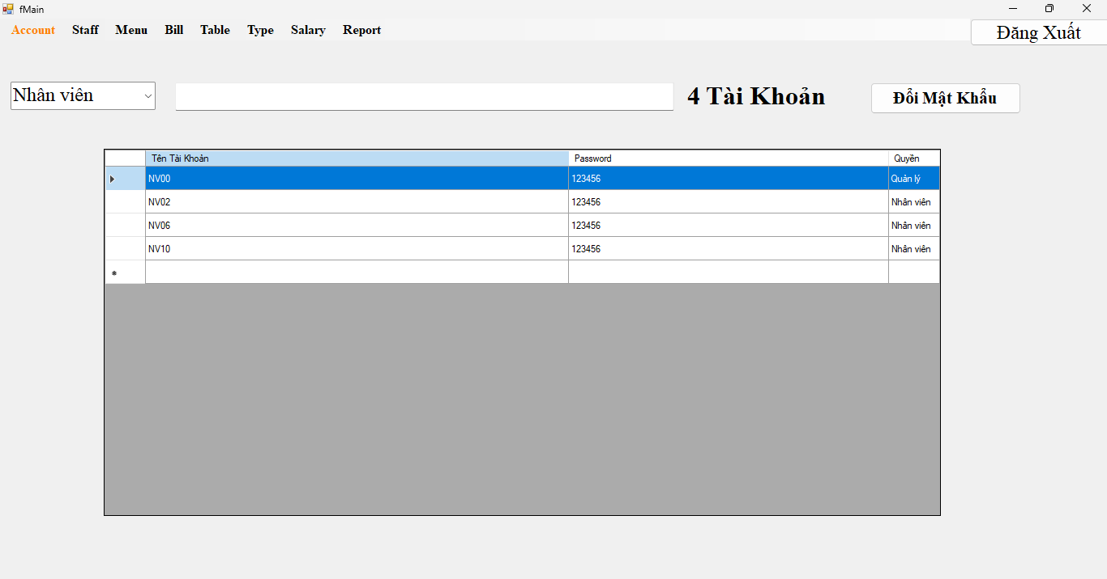
Quản lý tài khoản

Slide 37
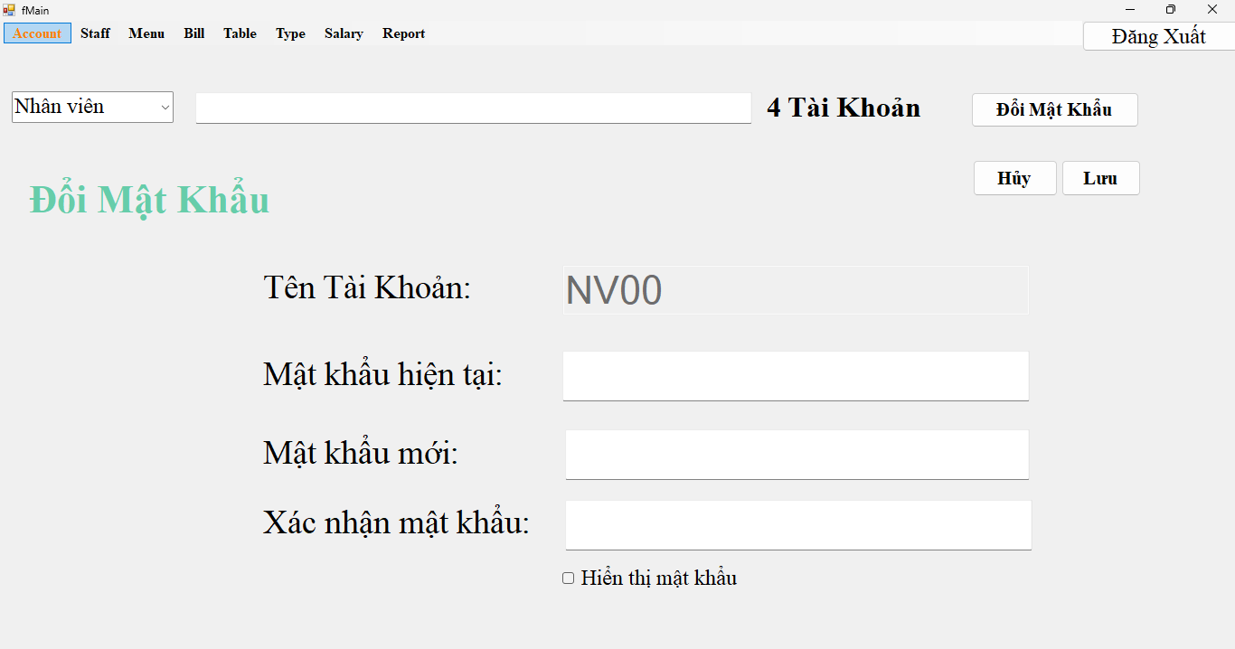
Đổi mật khẩu

Slide 38
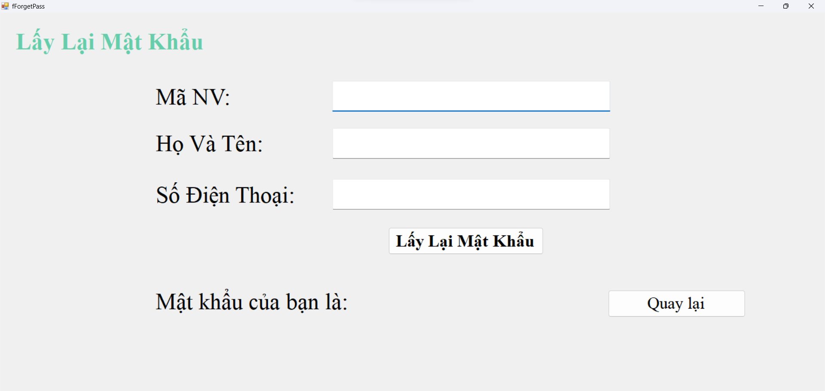
Lấy lại mật khẩu

Slide 39
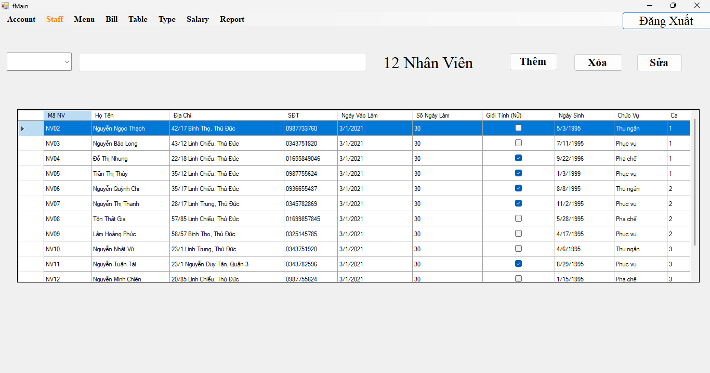
Quản lý nhân viên

Slide 40
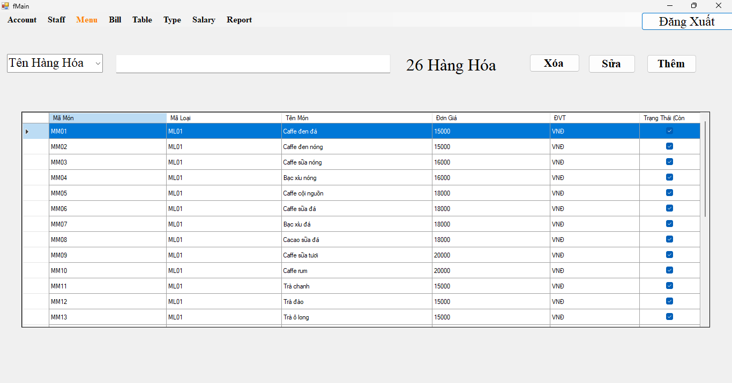
Quản lý thực đơn

Slide 41
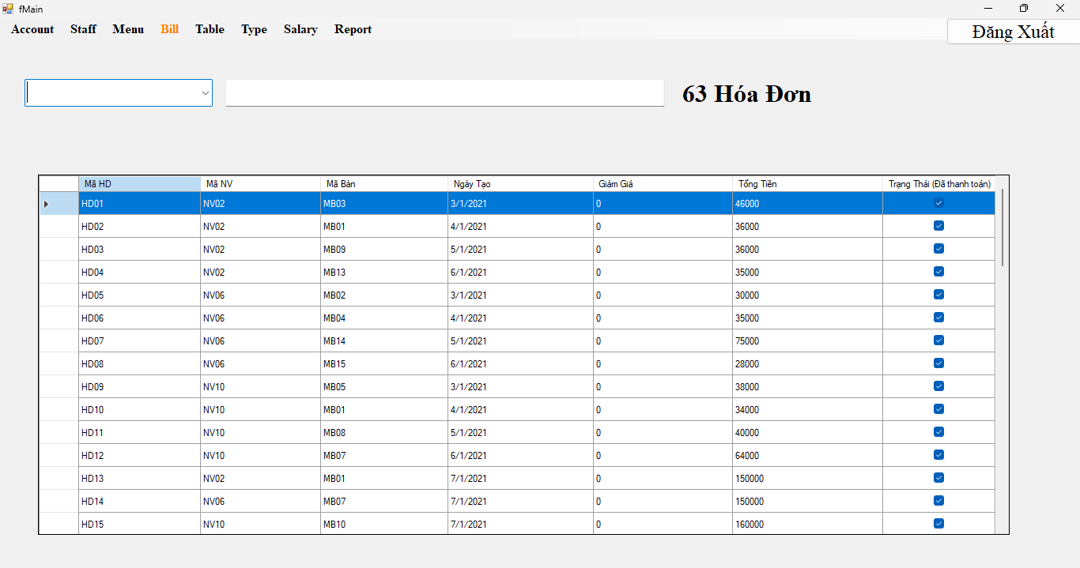
Quản lý danh sách hóa đơn

Slide 42
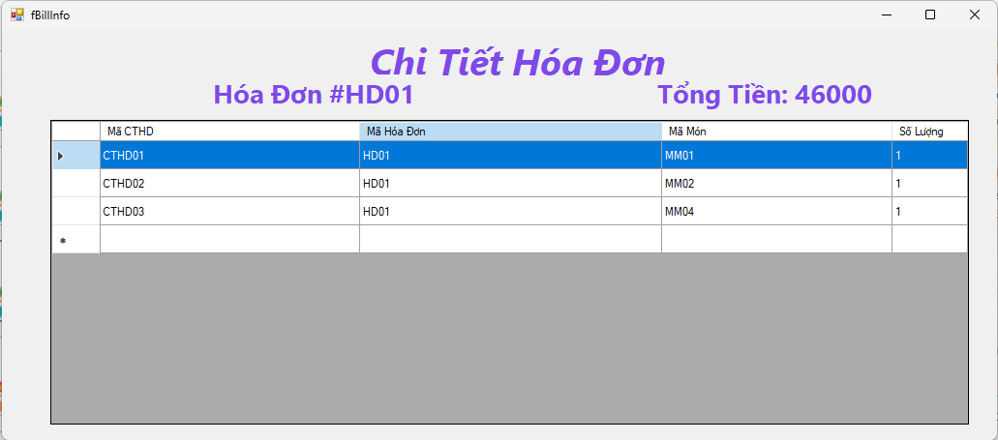
Chi tiết hóa đơn

Slide 43
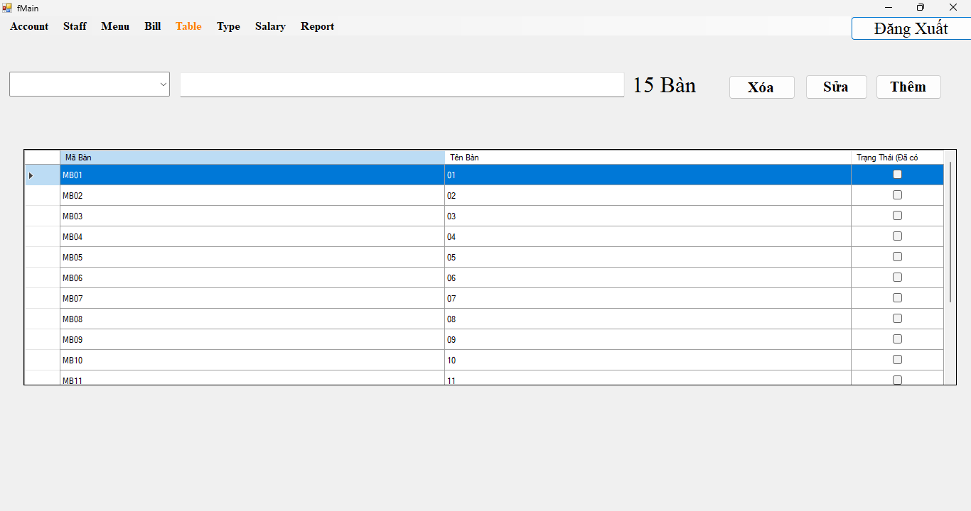
Quản lý bàn

Slide 44
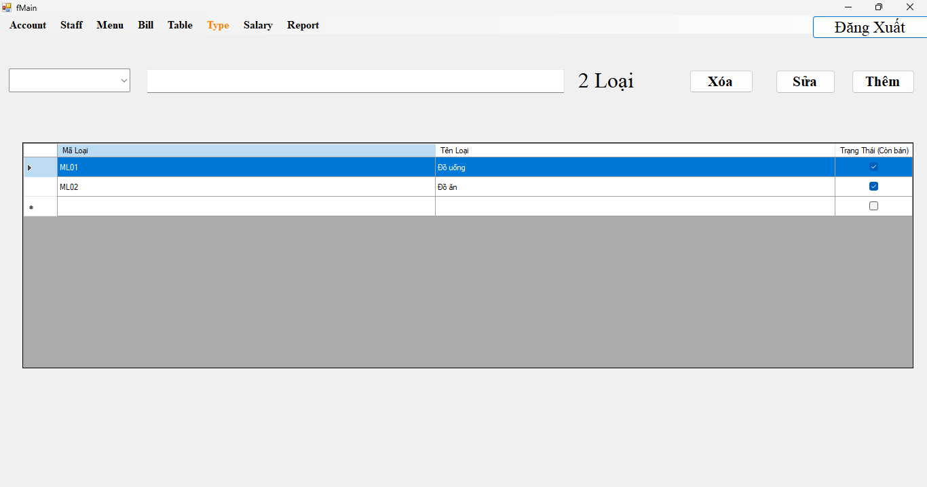
Quản lý loại món

Slide 45
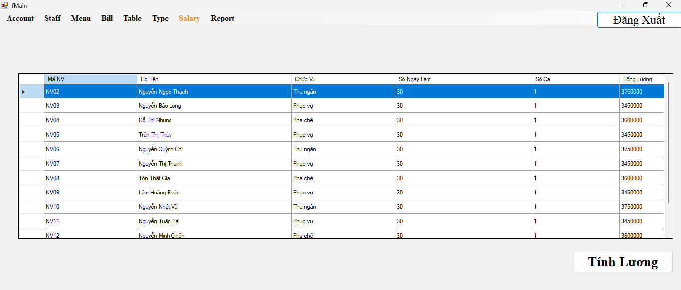
Tính lương

Slide 46
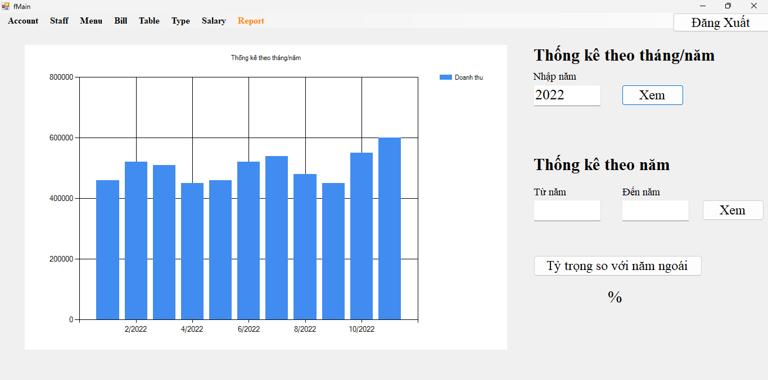
Thống kê

Slide 47

Giao diện nhân viên

Slide 48
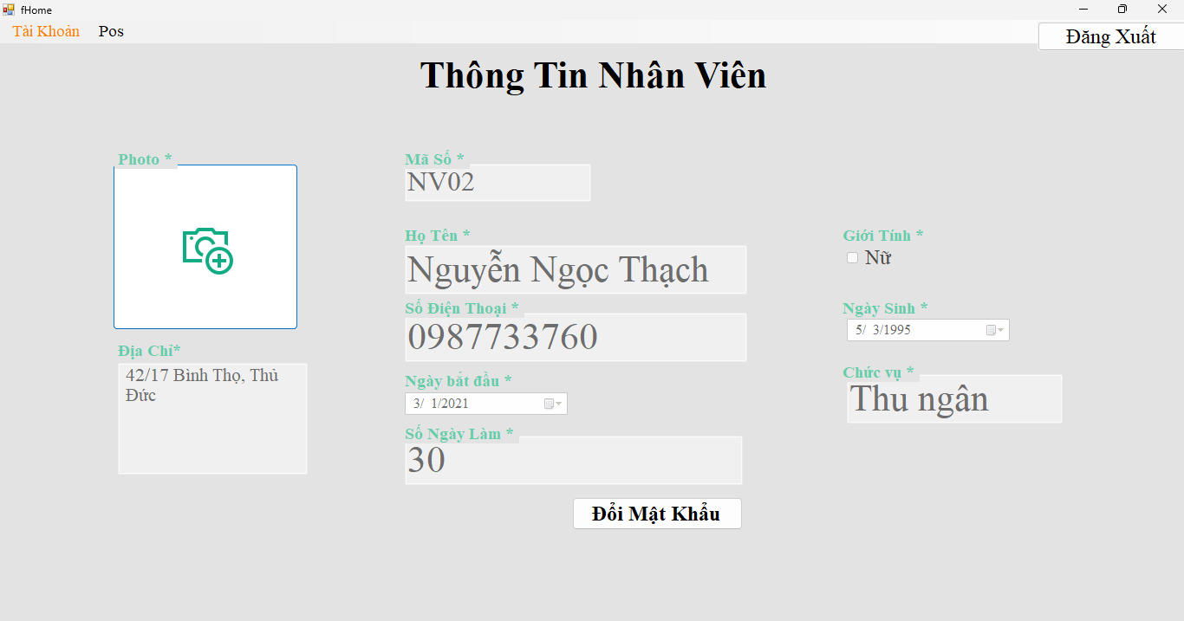
Thông tin nhân viên

Slide 49
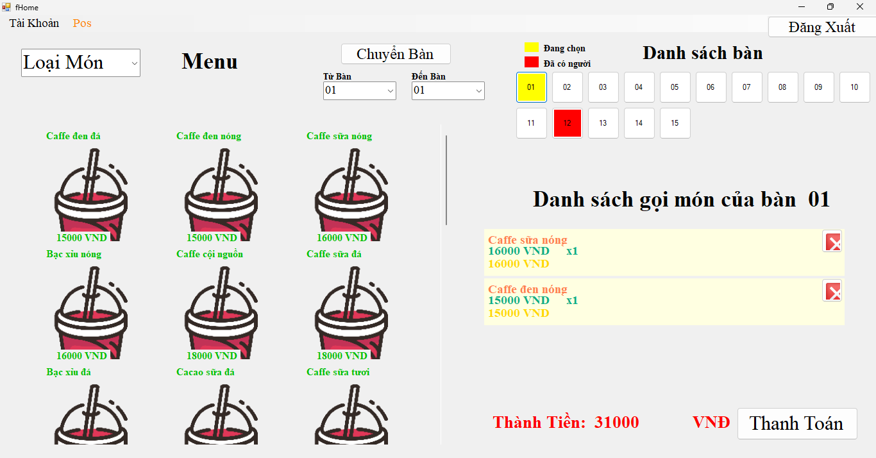
Gọi món

Slide 50
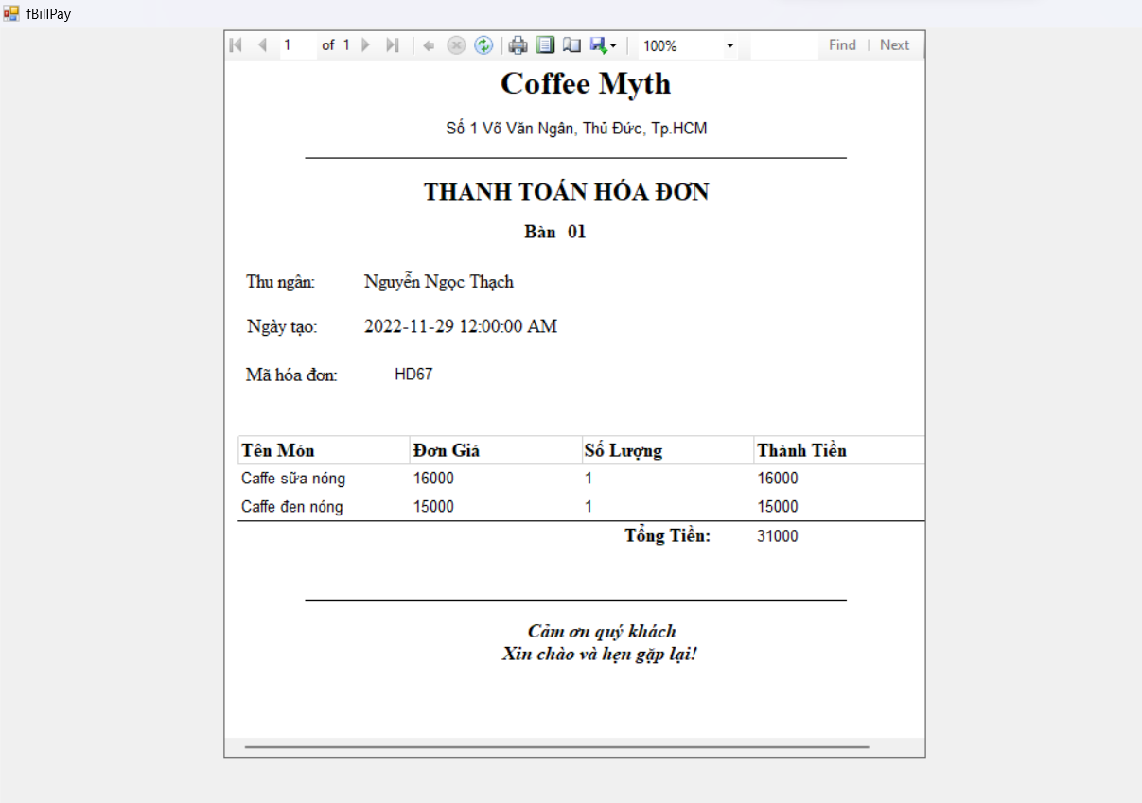
Thanh toán

Slide 51
VI. Demo Project

Slide 52
Thanks for Watching!

